Slide 1
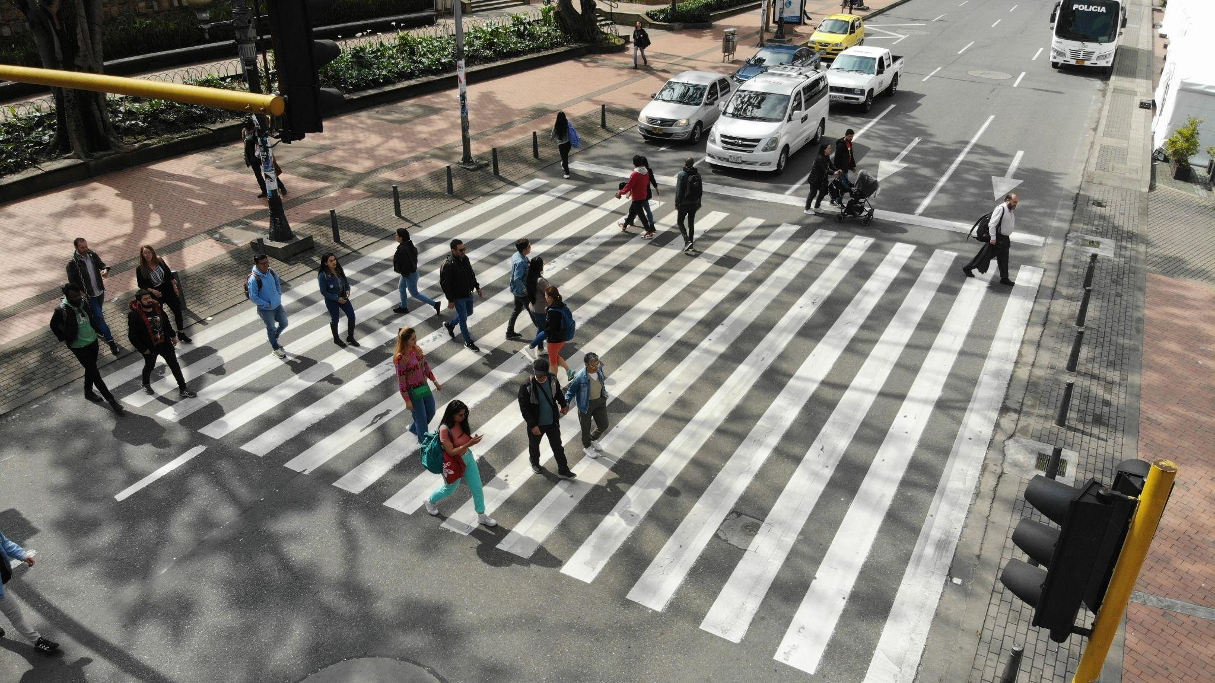


Seguimiento a la gestión presupuestal y metas
Sector Movilidad
Agosto de 2024

Slide 2

Metas del Sector Movilidad en el PDD
3 objetivos estratégicos, 5 programas, 8 metas estratégicas, 49 metas de producto
Bogotá Camina Segura 2024 - 2027
1. Bogotá avanza en Seguridad
2. Bogotá confía en su bien-estar
3. Bogotá confía en su potencial
4. Bogotá ordena su territorio y avanza en su acción climática
5. Bogotá confía en su gobierno
Objetivos Estratégicos
Transversal
2 programas
15 Metas
8 SDM, 4 TM, 3 IDU (1 con UMV)
$2,7 Billones
1 programa
32 metas
4 SDM, 3 EMB, 1 UMV, 13 TM, 11 IDU (2 con UMV)
$14,8 Billones
2 programas
2 metas
(todas las entidades)
$2,2 Billones
1. Fatalidades en siniestros viales por año (544 a 462)
2. % de evasión en el componente troncal (de 15,3 a 13%)
3. % del sistema de semaforización inteligente de la ciudad mantenido y optimizado (a 2027 llegar al 99%)
4. % de viajes en modos sostenibles en un día típico de los hogares de Bogotá (69,6% a 74%)
5. % de avance de la PLMB Tramo 1 (29% a 99,7%)
6. Km de troncales en operación del SITP (114 km a 143 Km)
7. % de avance en la estructuración del Sistema Interoperable de Recaudo (SIR) (100%)
8. % de usuarios de Transmilenio satisfechos (69,3% a 71,3%)
Metas estratégicas*
* Metas a dic 2027
Notes:
El Acuerdo de ciudad pondrá en marcha 39 programas con 427 metas claras y visionarias, de las cuales 49 son responsabilidad del sector movilidad.
El sector movilidad se encuentra representado en los objetivos 1, 4 y 5.
Tenemos a cargo 8 metas estratégicas asociadas a siniestralidad vial, evasión en el componente troncal, al mantenimiento y optimización de la semaforización inteligente, a contar con más viajes en modos sostenibles, al avance de obras como la primera línea de metro de Bogotá y las troncales del SITP, al nuevo sistema interoperable de recauso y a contar un mayor número de personas satisfechas con el sistema Transmilenio.

Slide 3
EJECUCIÓN PRESUPUESTO 2024
Recursos Distrito
Corte 25 de julio de 2024 - Cifras en millones de pesos

Slide 4
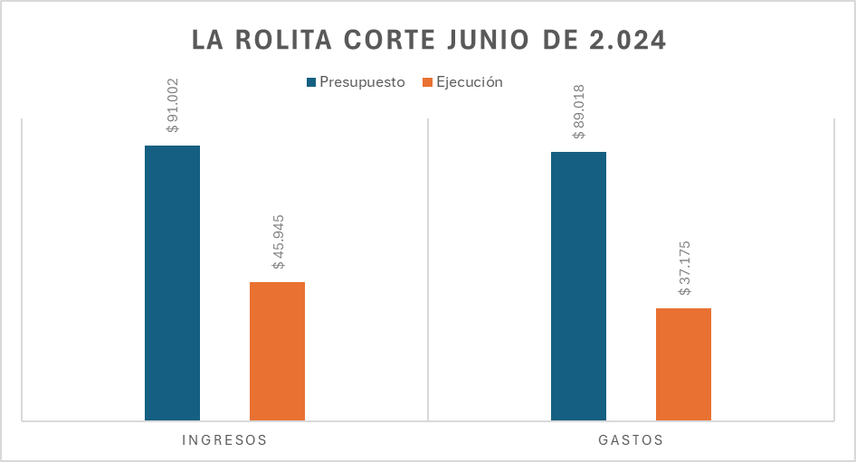
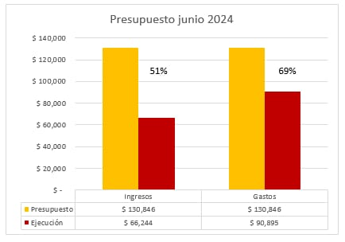
EJECUCIÓN PRESUPUESTO 2024
ODT + TT
La Rolita
Terminal de Transportes
50%
42%
Corte 30 de junio de 2024 - Cifras en millones de pesos

Slide 5
Implementación, desarrollo y evaluación del Modelo Integrado de Planeación y Gestión – MIPG
Sector Movilidad
Agosto de 2024

Slide 6

ÍNDICE DE DESEMPEÑO INSTITUCIONAL - IDI
MEDICIÓN FURAG
Departamento Administrativo de la Función Pública DAFP
ENTIDAD | 2018 | 2019 | 2020 | 2021 | 2022 | 2023
Secretaría Distrital de Movilidad | 85,3 | 96,6 | 97,9 | 98,5 | 93,8 | 96,5
Transmilenio | 72,9 | 96,7 | 97,6 | 98,3 | 82,8 | 87,4
IDU | 79,3 | 87,8 | 91,5 | 94,3 | 84,2 | 92,6
UAERMV | 63,6 | 80,5 | 87,3 | 90,4 | 87,2 | 91,4
Empresa Metro | 66,3 | 76,1 | 97,1 | 98 | 86,5 | 92,1
3%
6%
10%
5%
6%
Nota: Se comparan únicamente los resultados del IDI 2022 y 2023, debido a la inclusión de nuevos criterios a partir de 2022 (los anteriores no son comparables)

Slide 7
PUNTAJE FURAG POR POLÍTICA DE MIPG
*Nota: El color verde indica que subió el puntaje respecto al año anterior y el color rojo que bajo en el puntaje respecto al año anterior.

Slide 8
Articulación para la implementación,
desarrollo y evaluación del MIPG
TALLERES SECTORIALES
Gobierno Digital
Seguridad Digital
Gestión Documental
Control Interno
AGOSTO
OCT
Integridad
Compras y Contratación Pública
Servicio al Ciudadano
Racionalización de Trámites
SEP
NOV

Slide 9
ÍNDICES CON MENOR PUNTUACIÓN
No. | Política | Criterios | APOYO
2 | Integridad | I06: Gestión adecuada de conflictos de interés y declaración oportuna de bienes y rentas | Secretaría General
3 | Compras y Contratación Pública | I09: Registro y publicación contractual en las plataformas | SECOP
4 | Gobierno Digital | I11: Gobernanza I13: Arquitectura I15: Servicios Ciudadanos Digitales I19: Decisiones basadas en datos | Ministerio de TICS
5 | Seguridad Digital | I23:Implementación Lineamientos de Política | Ministerio de TICS
7 | Servicio al Ciudadano | I34: Talento humano idóneo y suficiente al servicio y relacionamiento con la ciudadanía | Secretaría General Función Pública
8 | Racionalización de Trámites | I40: Trámites racionalizados y recursos tenidos en cuenta para mejorarlos | Secretaría General Función Pública
11 | Gestión Documental | I52: Calidad del Componente documental I53: Calidad del Componente tecnológico I54: Calidad del Componente cultural | Archivo Distrital
13 | Control Interno | I66: Información y comunicación relevante y oportuna para el control | DAFP

Slide 10
RECOMENDACIONES DE ORIENTACIÓN
PLANEACIÓN ESTRATÉGICA
Implementar acciones y estrategias para la mejora, operación y evaluación del MIPG y Gestión de cada entidad, y proponer nuevas estrategias para el logro de los resultados y los correctivos necesarios de todos los criterios, en especial los de puntaje más bajo.
Una vez aprobado el PDD, las entidades del Sector debemos realizar la revisión de la Plataforma Estratégica: misión, visión y objetivos.
Articulación entre las entidades del sector administrativo en la operación de las políticas de gestión y desempeño acorde con las directrices impartidas por las instancias de dirección, coordinación, autoridades o instancias nacionales y distritales.

Slide 11
Gracias por su atención

